Slide 1
KOORDINACE DUPV
Z POHLEDU ZDRAVOTNÍ PÉČE
Monika Struhařová Žofčáková
Estrella Health a.s., Hradec Králové

Slide 2
DUPV
DOMÁCÍ UMĚLÁ PLICNÍ VENTILACE
- nahrazení nebo podpora spontánního dýchání pomocí přístroje v domácím prostředí
- výrazným způsobem přispívá k integraci pacientů do společnosti
- odstraňuje izolovanost a udržuje pozitivní vztahy v prostředí rodiny
- zlepšuje a obohacuje kvalitu života a posouvá ji na vyšší úroveň

Slide 3
KOMUNIKACE – A / Ω
- pacient a rodina
- ošetřovatelský tým
- pojišťovna
- dodavatel zdravotnické techniky
- agentura domácí péče s odborností 925
- praktický lékař
- psycholog
- sociální šetření
- ČSSZ (nemocenská, dlouhodobé ošetřovné, invalidní důchod)
- ÚP (příspěvek na péči, bydlení, mobilitu, zvláštní pomůcku,průkaz TP/ZTP

Slide 4
PRAKTICKÉ ZÁLEŽITOSTI
Doma: návštěva sestry ADP
pokoj pacienta
polohovací postel a matrace (přístup ze tří stran)
vytvoření prostoru pro uložení pomůcek a spotřebního materiálu
stabilní dodávky elektrické energie (dodavatel, vlastní záložní agregát, hasiči)
V ZZ: zavezení příslušné zdravotnické techniky včetně spotř. materiálu
školení a edukace rodiny servisním technikem v obsluze zdravotnické techniky
školení a edukace rodiny v komplexní ošetřovatelské péči o nemocného

Slide 5
OŠETŘOVATELSKÁ PÉČE
péče o tracheostomii
odsávání z dýchacích cest a dutiny ústní a péče o ní
podání nebulizace, O2 terapie
péče o gastrostomii/NGS a podávání stravy do PEG/NGS
polohování a prevence dekubitů
kondiční a dechová rehabilitace
péče o vyprázdňování močovou cévkou/epicystostomií/kolonostomií
péče o imobilní pacienty kteří jsou plně upoutáni na lůžko

Slide 6
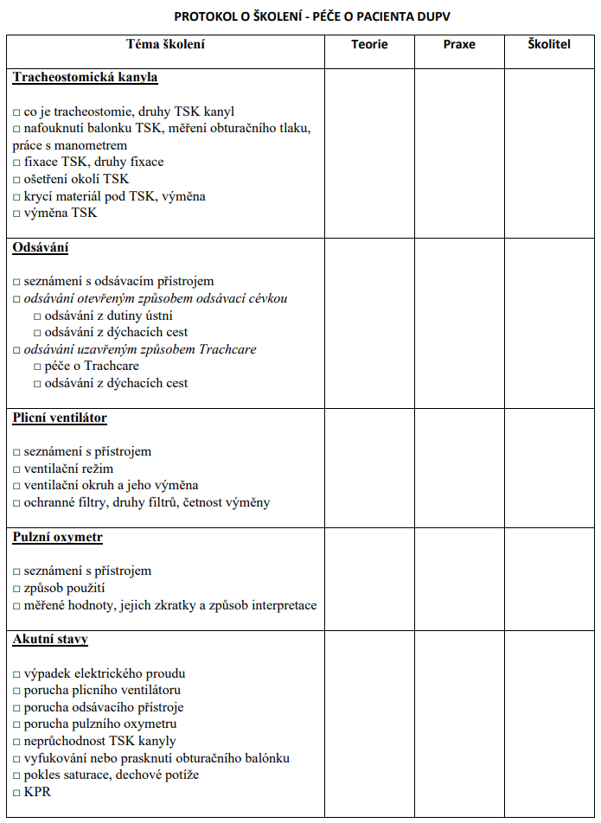

Slide 7
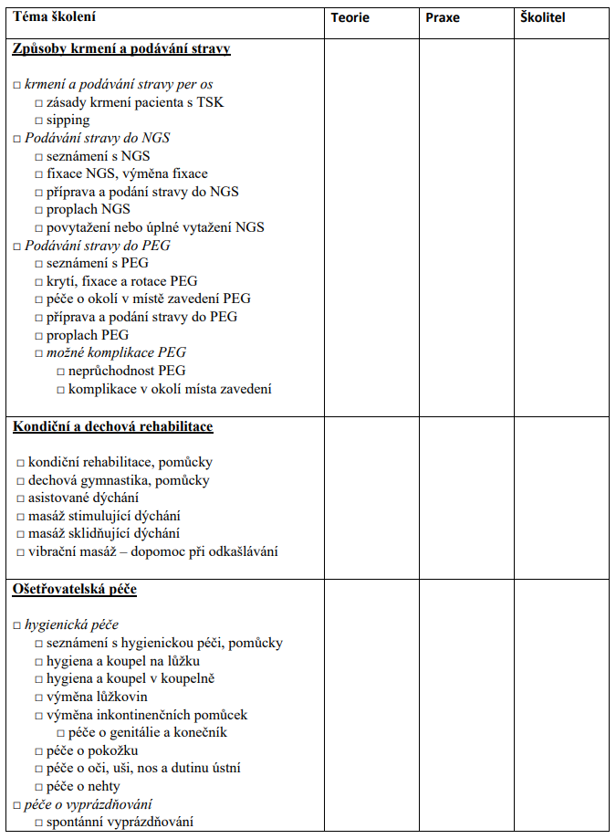

Slide 8
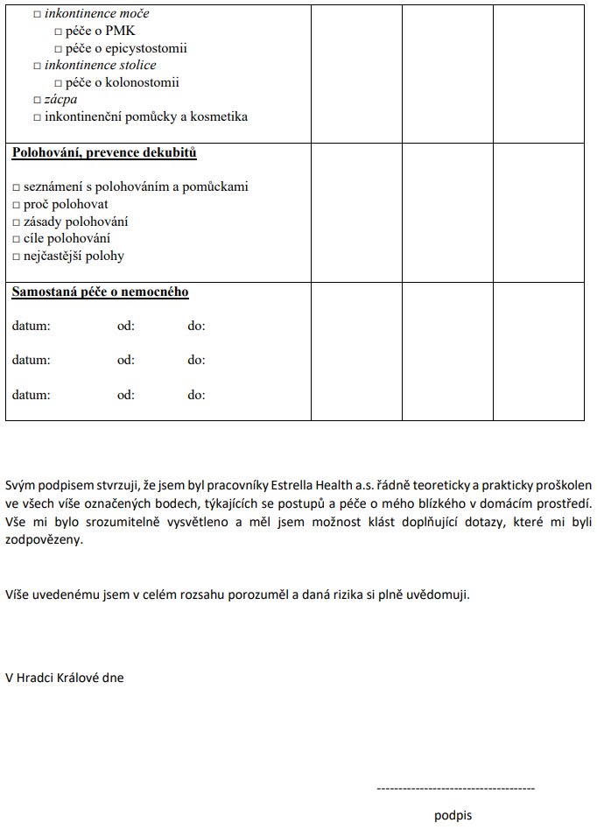

Slide 9
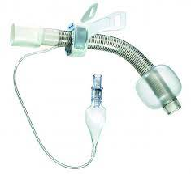
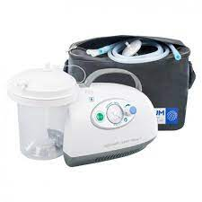
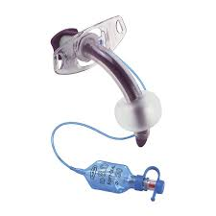
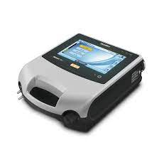
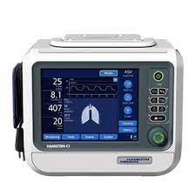
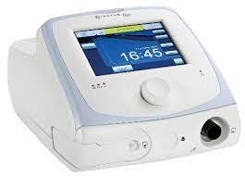
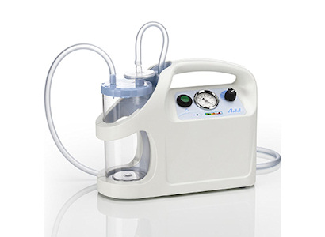

Slide 10
DEKUJI ZA POZORNOST

